Slide 1
SONA Systems

Slide 2
Überblick
Allgemeines
Benutzertypen
Studien in SONA (step-by-step)
Versuchsleitung mit SONA

Slide 3
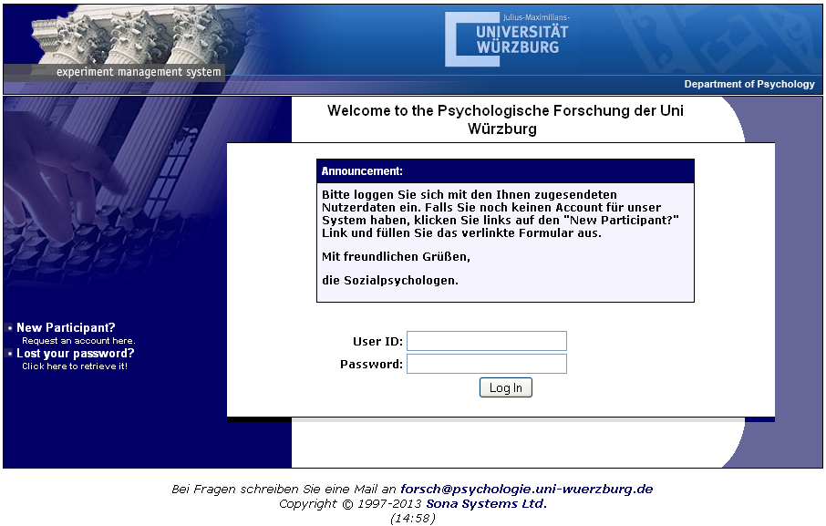
Allgemeines
https://psywue.sona-systems.com

Slide 4
Überblick
Allgemeines
Benutzertypen
Studien in SONA (step-by-step)
Versuchsleitung mit SONA

Slide 5


Benutzertypen
 | Participant | Researcher | Admin
Versuchsteilnahme
Studien anlegen
Versuchsteilnahme bestätigen
Benachrichtigung an Teilnehmer eines bestimmten Versuchs
Pre-Screens erstellen
Benachrichtigung an alle Nutzer

Slide 6
Überblick
Allgemeines
Benutzertypen
Studien in SONA (step-by-step)
Versuchsleitung mit SONA

Slide 7
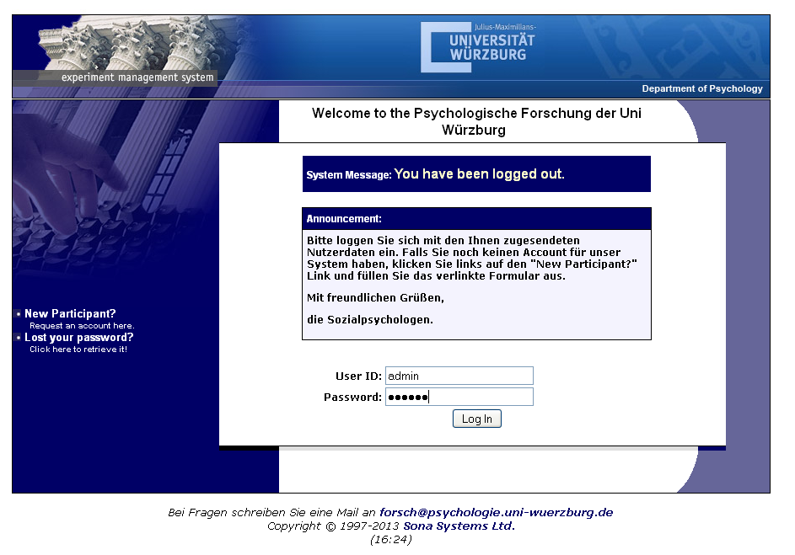
Studien in SONA

Slide 8
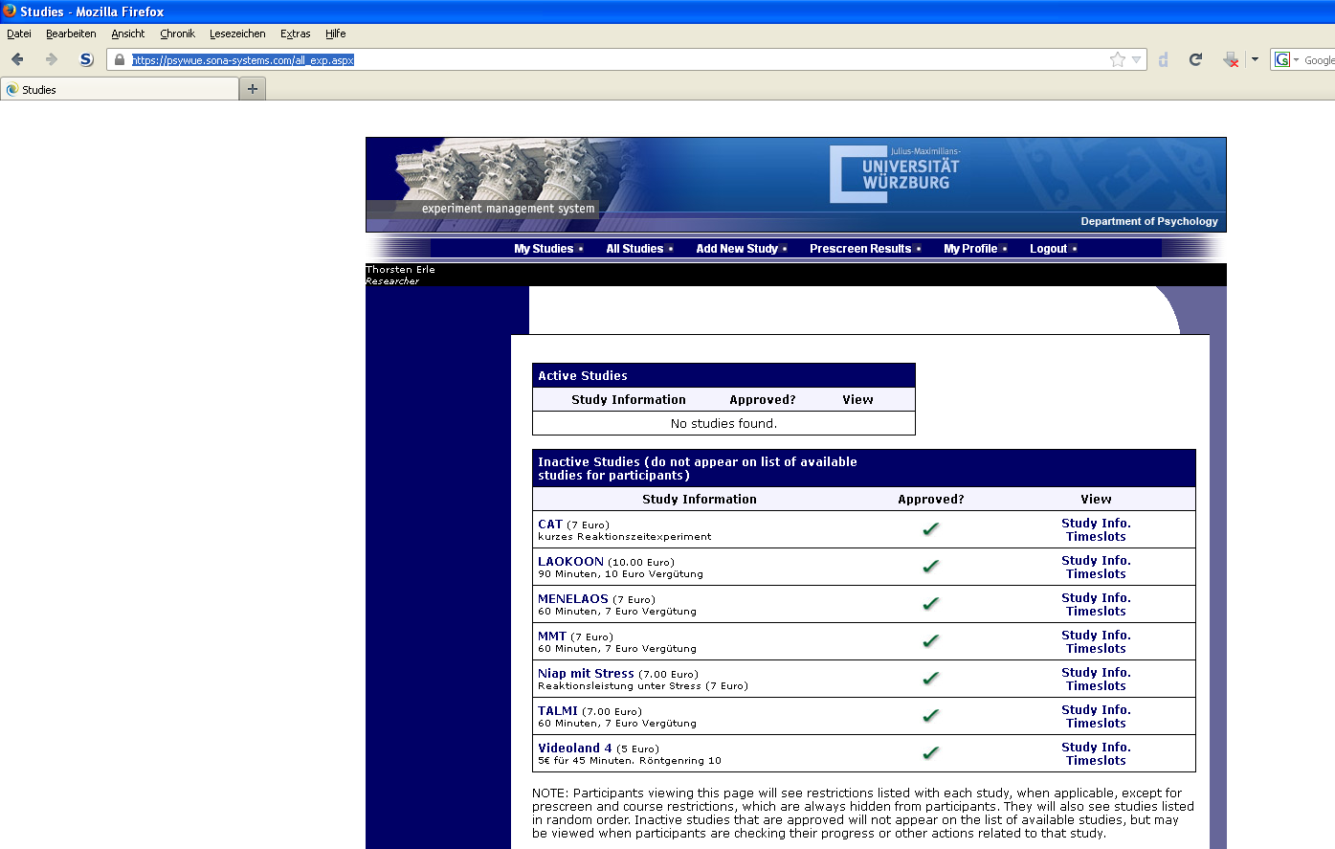
Studien in SONA
Ein Klick auf „Add New Study“ lässt euch eine neue Studie anlegen
Ein Klick auf „All Studies“ bringt euch zur Studienübersicht – alle Studien auf einen Blick

Slide 9
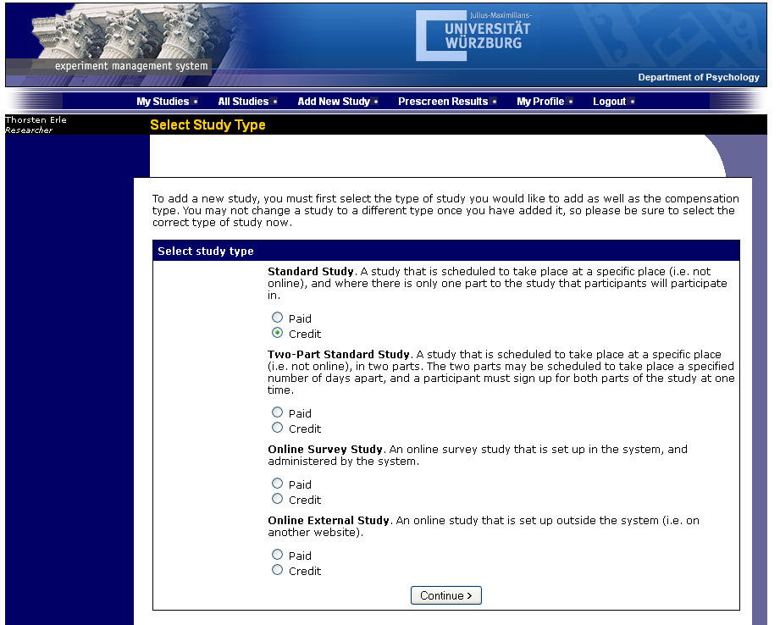
Schritt 1: Art der Studie
Standardexperiment; ist meistens richtig…
Wenn der Proband 2x kommen soll
Das ist das mTurk Äquivalent, darauf würde ich möglichst verzichten…
Hier könnt ihr Studien in Unipark verlinken; quasi mTurk auf Deutsch!

Slide 10
Schritt 2: Art der Bezahlung
„Paid“ bedeutet für Geld, „Credit“ bedeutet VP-Stunden (da wir das ja noch nicht machen können → immer „Paid“ auswählen)

Slide 11
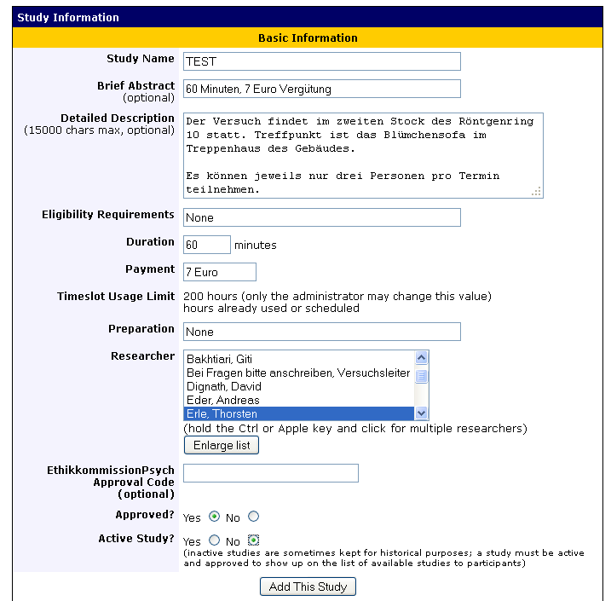
Schritt 3: Basic Information
Name ist klar; hier „TEST“
Brief Abstract: Hier schreibe ich nur Dauer und Belohnung rein
Detailed Description: Hier schreibe ich immer den Ort und die Teilnehmerzahl/Stunde rein
Keine Ahnung, was das soll – da mache ich nie was
Duration & Payment - selbsterklärend
Keine Ahnung, was das soll – da mache ich nie was
Hier aktiviert ihr euch und den jeweiligen Hiwi Account (STRG halten + alle anklicken)
Da braucht ihr nichts reinzuschreiben (wir machen ja kaum Ethikanträge); „Approved?“ trotzdem immer auf „yes“ klicken ;-)
Active Study: Am Ende muss das immer auf „yes“ stehen, aber solange wir noch daran arbeiten: „No“!
Noch nicht hier klicken, siehe nächster Schritt!

Slide 12
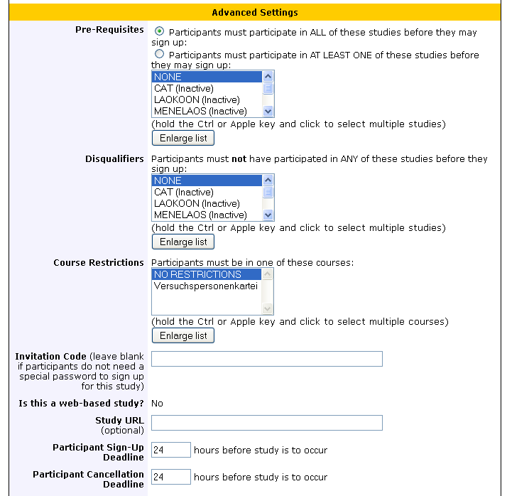
Schritt 4: Advanced Settings
Hier könnt ihr einzelne Studien zur Vorbedingung machen! Nur Leute, die an X teilgenommen haben, dürfen hier mitmachen.
Hier könnt ihr einzelne Studien ausschließen, sehr sinnvoll, wenn ihr eine Reihe von
Studien mit der selben Manipulation macht.
Die folgenden Optionen bitte ALLE so lassen, wie sie sind. Wir haben beraten, dass es so am besten ist.
Hierüber streiten sich die führenden SONA Geister… Wie viel Zeit gebt ihr euren VPn, um sich noch einzutragen und abzusagen?

Slide 13
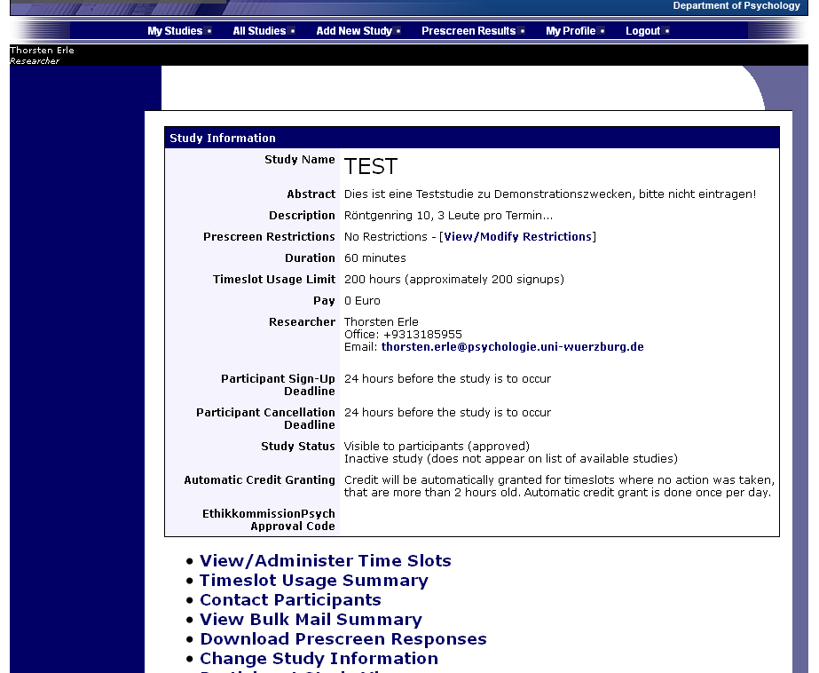
Schritt 5: Timeslots erstellen
„View/Administer Time Slots“ um neue Versuchstermine anzulegen

Slide 14
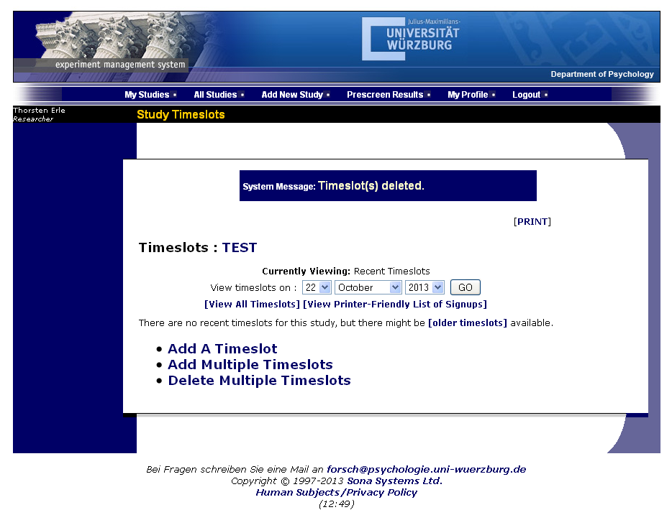
Schritt 5: Timeslots erstellen
Normalerweise „Add Multiple Timeslots“ um mehrere Versuchstermine anzulegen

Slide 15
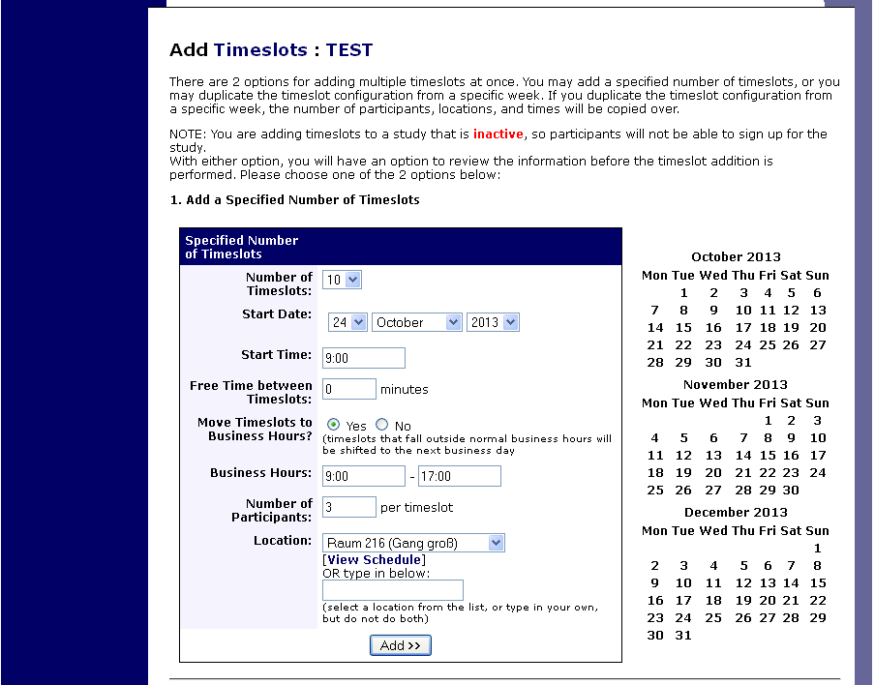
Schritt 5: Timeslots erstellen
Number of timeslots: Gewünschte Anzahl
Start Date/Time: Ab wann? (Tag/Uhrzeit)
Move to Busines Hours: Immer auf „Yes“; Business hours festlegen: Erste Uhrzeit = Beginn der ersten Session; zweite Uhrzeit: Beginn der letzten Session
Free time between Timeslots: Zeit zwischen zwei Sessions
Anzahl pro Session: Normalerweise 3; EMG z.B. nur 1
Location: Labor aus Liste auswählen
Abschließend „Add>>“ klicken!

Slide 16
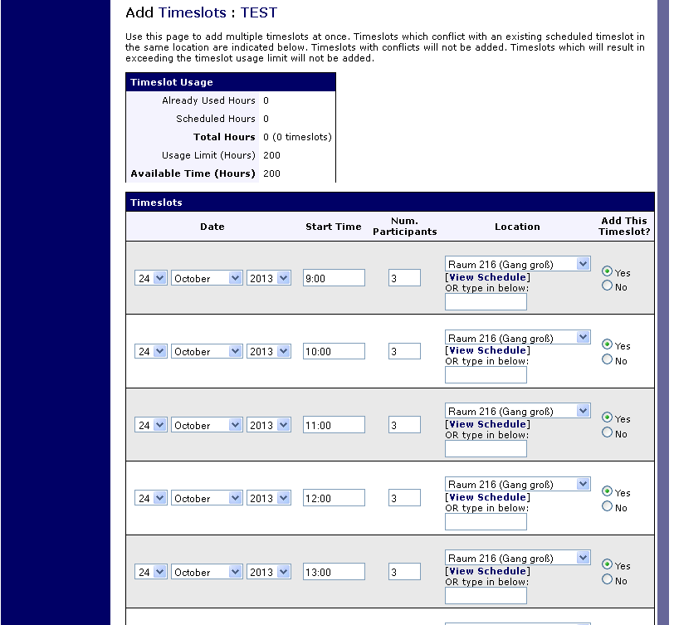
Schritt 5: Timeslots erstellen
Ihr bekommt noch mal die Chance, alle Timeslots zu überprüfen, dann speichert ihr final am Ende der Seite mit „Add Selected Timeslots“

Slide 17
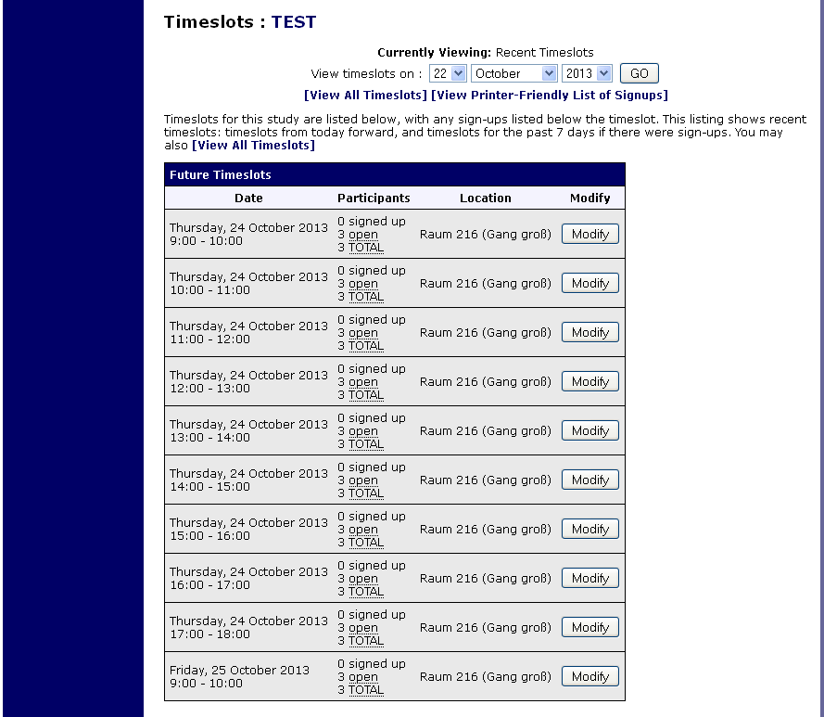
Schritt 5: Timeslots erstellen

Slide 18
Überblick
Allgemeines
Benutzertypen
Studien in SONA (step-by-step)
Versuchsleitung mit SONA

Slide 19
Versuchsleitung mit SONA
Genereller Hiwi-Account:
User ID: versuchsleiter
Password: VL
Ich erstelle auf Anfrage gerne jedem Mitarbeiter einen eigenen Hiwi Account
Alternativ könnt ihr euren Hiwis auch eure Accountdaten geben, aber wir wissen ja, wo das hinführt… ;-)

Slide 20
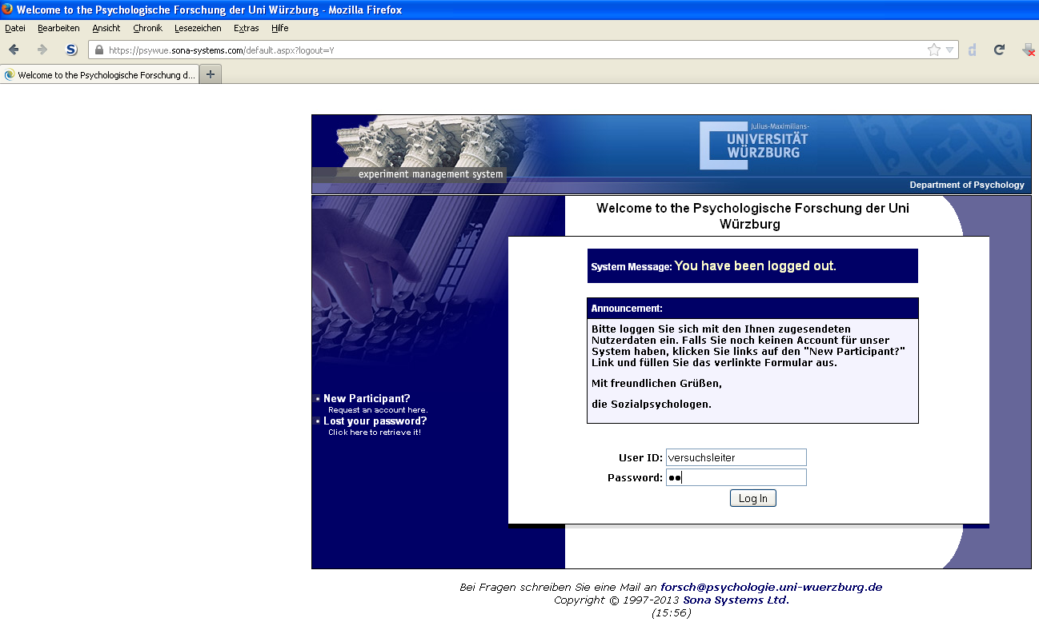
Versuchsleitung mit SONA
Laptop oder Smartphone mit ins Labor nehmen bzw. Hiwirechner hochfahren
Login in SONA mit den jeweiligen Hiwi Account Daten

Slide 21
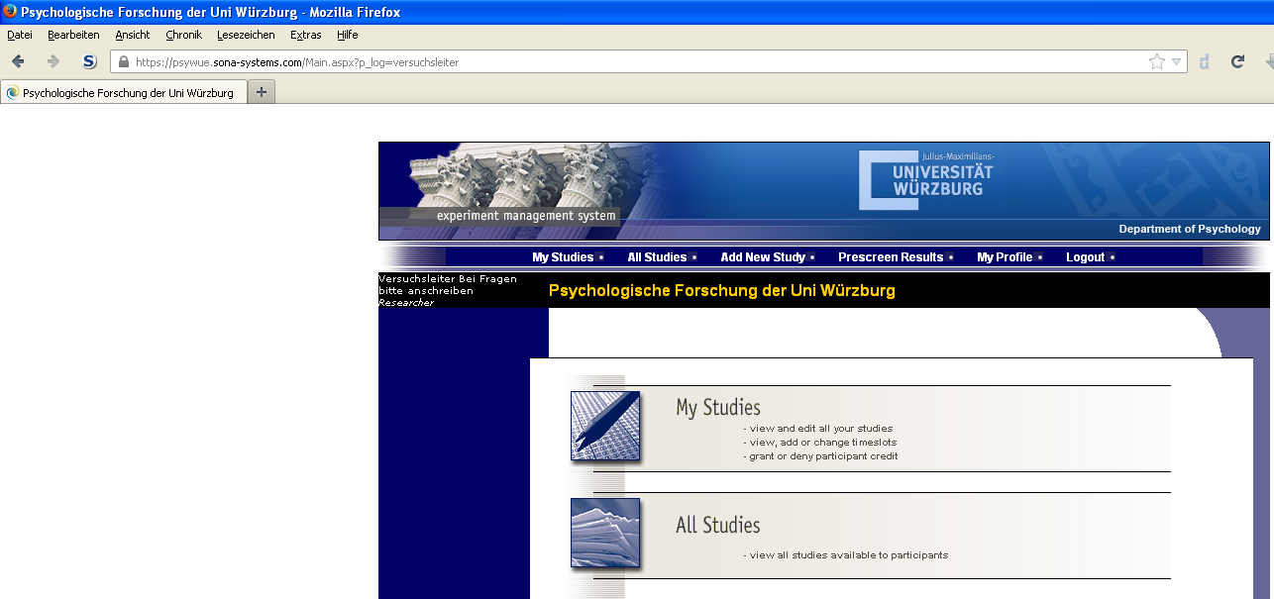
Versuchsleitung mit SONA
Wahlweise „My Studies“ oder „All Studies“ anklicken

Slide 22
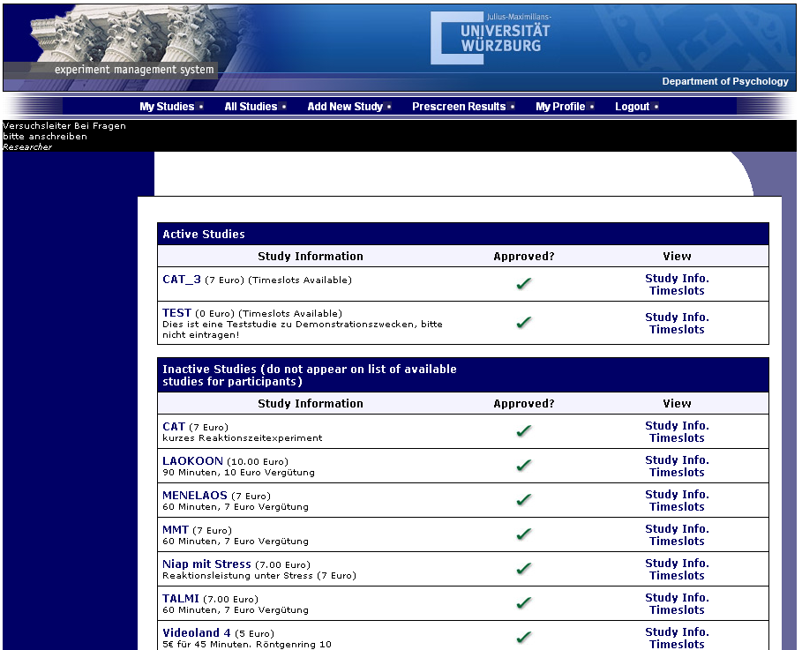
Versuchsleitung mit SONA
Die betreute Studie aus der angezeigten Liste auswählen, hier: TEST

Slide 23
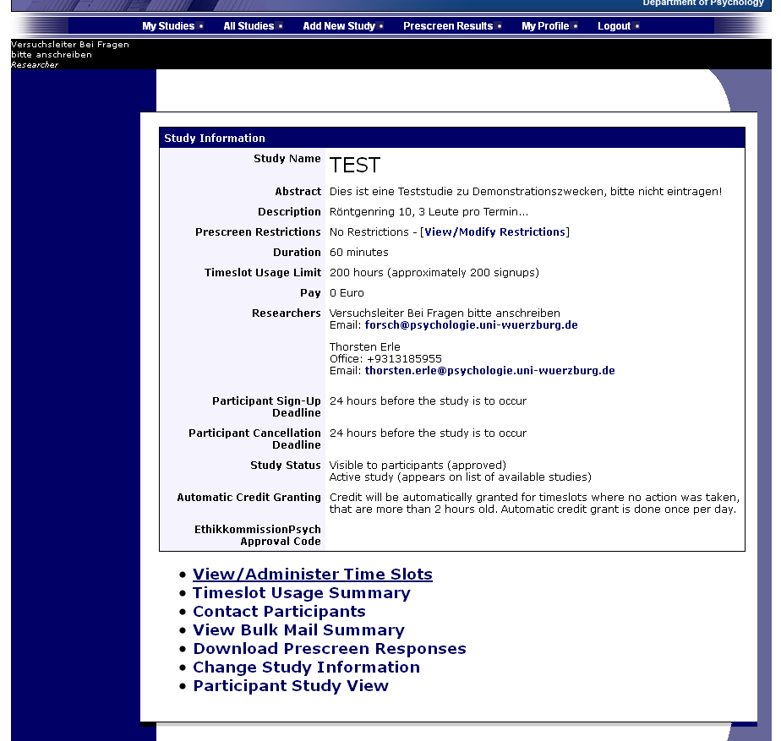
Versuchsleitung mit SONA
Wieder Klick auf „View/Administer Time Slots“

Slide 24
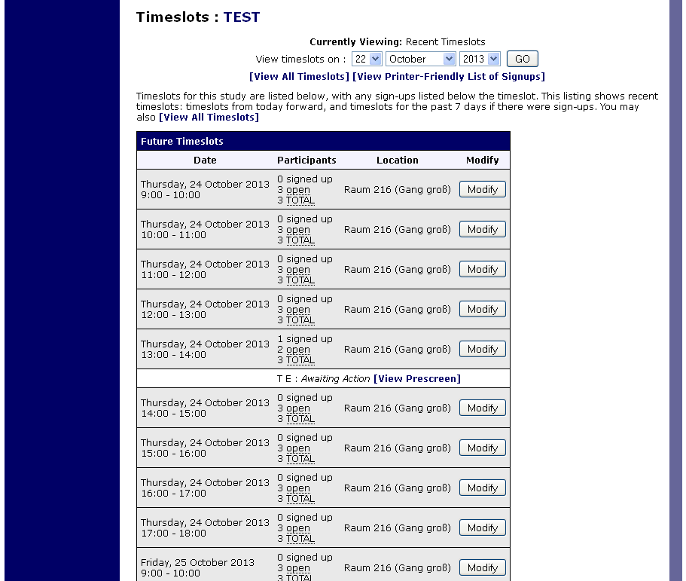
Versuchsleitung mit SONA
Am Donnerstag um 13 Uhr hat sich eine VP eingetragen, „T. E.“.
Zum Blümchensofa und T. E. aufrufen
2. Auf „Modify“ klicken

Slide 25
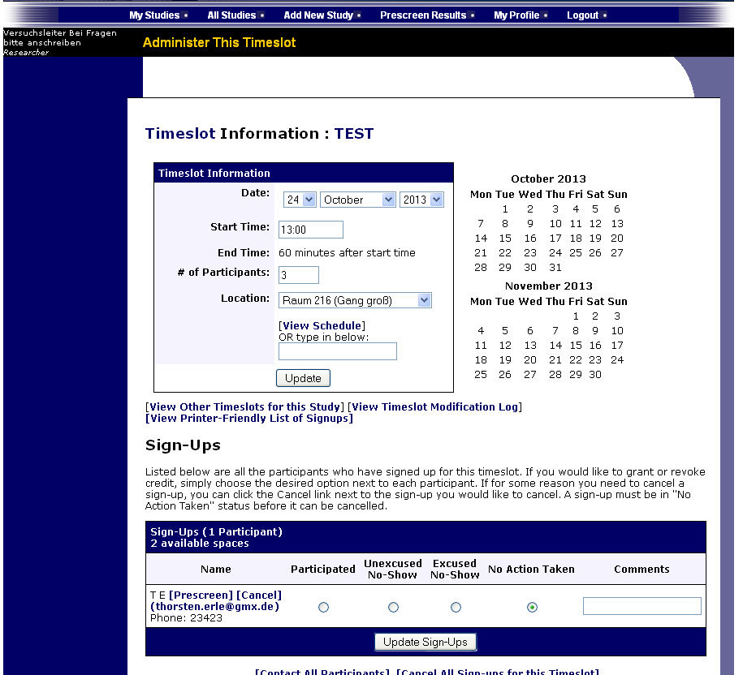
Versuchsleitung mit SONA
Standard: Der Proband steht auf „No Action Taken“
„Excused No-Show“: Bitte niemals auswählen, das machen nur die Mitarbeiter
„Unexcused No-Show“: Wenn der Proband nicht kommt
„Participated“: Wenn der Proband erschienen ist
Abschließend „Update Sign-Ups“ klicken!

Slide 26
Fin.

